Slide 1
Разработка мобильных приложений под Android
Лекция 9
Чиркунов Кирилл
cyril.chirkunov@computer.org
vk.com/chirkunov

Slide 2
На прошлой лекции
Лекция 9, слайд 1
Работа c сетью (Bluetooth, Wi-Fi)
Датчики (акселерометр, гироскоп и пр.)

Slide 3
Сегодня
Лекция 9, слайд 2
Модель безопасности
Межпроцессное взаимодействие
Шейдеры
Анимация

Slide 4
Модель безопасности
Лекция 9, слайд 3
Платформа Android предоставляет:
Защиту данных пользователя
Защиту системных ресурсов (в т.ч. сетевых)
Изоляцию выполнения приложения
Методы защиты:
Обеспечение надежной безопасности на уровне ядра Linux
Обязательный режим «песочницы» для всех приложений
Безопасное межпроцессное взаимодействие (AIDL)
Подписывание приложений (асимметричное шифрование)
Объявление требуемых полномочий на уровне приложения. В дополнение к стандартным полномочиям можно создавать пользовательские полномочия

Slide 5
Модель безопасности
Лекция 9, слайд 4
Модель безопасности Linux
Предотвращает использование пользователем A чтение файлов пользователя B без разрешения.
Каждый пользователь (A и В) обладает собственной квотой на использование ресурсов (память, процессор) и не может захватить квоту другого.
Регулируется разграничительный доступ к аппаратным ресурсам (телефонные функции, GPS, Wi-Fi, Bluetooth).
Режим «песочницы»
Каждое приложение действует как отдельный пользователь и имеет UID.
Каждое приложение по-умолчанию ограничено в правах и не может общаться с другими приложениями. Доступ к аппаратным функциям телефона и файловой системе отслеживает на уровне операционной системы (проверка привелегий).

Slide 6
Лекция 9, слайд 5
Модель безопасности
Файловая система
Платформа имеет system partition (гарантировано загружается в safe mode), на которой хранится ядро, системные библиотеки и базовый набор приложений. Устанавливаемые приложения, надстройки хранятся на data partition.
Приложение не может читать и менять файлы другого приложения, если другое приложения явно это не разрешило.
Файловая система полностью шифруется пользовательским ключом (формируется на основе пароля пользователя, AES128 c CBC и ESSIV:SHA256). Хэш пароля надежно защищен от атак подбора на основе таблиц хэшей, словарей и т.д.
Если злоумышленник сможет загрузить систему, он не сможет прочитать шифрованные файлы не зная пароль пользователя.

Slide 7
Лекция 9, слайд 6
Безопасность при управлении памятью
Рандомизация местоположения адресов в памяти;
Аппаратная поддержка NX-Bit (No eXecute Bit)
для предотвращения выполнения на стеке и в куче;
Система ProPolice для предовращения переполнения буфера;
safe_iop для защиты численных операций от переполнения;
А также dlmalloc/calloc/mmap_min_addr.

Slide 8
Подписывание приложений
Лекция 9, слайд 9
Подписывание приложений обязательно
Могут использоваться как self-signed сертификаты, так и заверенные третьей стороной (производитель, поставщик, владелец площадки). Проверка CA не производится
На основе сертификата формируется UID
Приложения, подписанные одним сертификатом имеют один разделяемый UID и могут иметь доступ к ресурсам друг друга
Упрощается процедура обновления – она может проходить автоматически (но сертификат в новой версии должен быть тот же, что и в старой)
Новосибирский государственный университет, 2012

Slide 9
Лекция 9, слайд 7
Модель безопасности, задаваемая платформой и пользователем
Широковещательный приемник
Активность
Сервис
Источник данных
Новосибирский государственный университет, 2012

Slide 10
Полномочия, выдаваемые платформой
Лекция 9, слайд 8
Камера
Местоположение (GPS)
Bluetooth
SMS/MMS
Сеть и передача данных
Телефония
NFC
Персональная информация
Датчики
Метаинформация

Slide 11
Лекция 9, слайд 10
Системные и заданные пользователем полномочия (манифест)
Определение и привязка:
<permission
android:name="com.nsu.chirkunov.myapp.permission.FREEDOM" android:label="@string/permlab" android:description="@string/permdesc" android:permissionGroup="android.permission-group.COST_MONEY" android:protectionLevel="dangerous" />
<activity
android:name=".FreeActivity"
android:label="@string/app_name"
android:permission=" com.nsu.chirkunov.myapp.permission.FREEDOM ">
</activity>
Использование:
<uses-permission android:name=“com.nsu.chirkunov.myapp.permission.FREEDOM " />
Новосибирский государственный университет, 2012

Slide 12
Системные и заданные пользователем полномочия (манифест)
Лекция 9, слайд 11
Вспомогательные методы
Работа с широковещательными запросами
registerReceiver (BroadcastReceiver receiver, IntentFilter filter,
String broadcastPermission, Handler scheduler)
sendBroadcast (Intent intent, String receiverPermission)
PackageManager.checkPermission(String permName, String pkgName)
Работа с Uri
void grantUriPermission (String toPackage, Uri uri, int modeFlags)
void revokeUriPermission (Uri uri, int modeFlags)
int checkUriPermission (Uri uri, int pid, int uid, int modeFlags)
Флаги намерений для доступа к URI
Intent.FLAG_GRANT_READ_URI_PERMISSION
Intent.FLAG_GRANT_WRITE_URI_PERMISSION

Slide 13
Лекция 9, слайд 12
Android Interface Definition Language
По-умолчанию приложения не могут обмениваться данными напрямую, т.к. выполняются в разных доменах (адресных пространствах). Требуется маршалинг – процедура пересечения данными границ домена (адресного пространства).
Язык описания интерфейсов AIDL требуется для обеспечения межпроцессного взаимодействия (IPC) между Services и компонентами приложения (Activities, Services).
Механизм межпроцессного взаимодействия похож на COM, RMI, Corbra
AIDL поддерживает следующие типы данных
Простые типы Java (int, boolean, float, char и т.д.)
Значения String и CharSequence
Объекты Generic List c поддерживаемыми типами. Класс-получатель работает с ArrayList
Объекты Map, где каждый ключ и элемент имеют поддерживаемый тип. Класс-получатель работает с HashMap
Интефейсы AIDL (требуется задать import)
Объекты, реализующие Parcelable

Slide 14
Создание AIDL-контракта (пример)
Файл /src/com.nsu.android/AdditionService.java
package com.nsu.android; …. public class AdditionService extends Service { private static final String TAG = "AdditionService"; @Override public void onCreate() { super.onCreate(); Log.d(TAG, "onCreate()"); } @Override public IBinder onBind(Intent intent) { return new IAdditionService.Stub() { // Реализация метода add()
public int add(int value1, int value2) throws RemoteException { Log.d(TAG, String.format("AdditionService.add(%d, %d)",value1, value2)); return value1 + value2; }
}; } @Override public void onDestroy() { super.onDestroy(); Log.d(TAG, "onDestroy()"); }
}
Файл /src/com.some.application/SomeActivity.java
package com.some.application; … public class SomeActivity extends Activity { private static final String TAG = "AIDLDemo"; IAdditionService service; AdditionServiceConnection connection; class AdditionServiceConnection implements ServiceConnection { public void onServiceConnected(ComponentName name, IBinder boundService) { service = IAdditionService.Stub.asInterface((IBinder) boundService);
service.add(2, 2); …. Некоторый код … } public void onServiceDisconnected(ComponentName name) { service = null; } } …
Лекция 9, слайд 13
Файл /src/com.nsu.android/IAdditionService.aidl
package com.nsu.android;
// Объявляем интерфейс.
interface IAdditionService {
// Входные/выходные значения задаются
// через in/out/inout
int add(in int value1, in int value2);
}
Продолжение…
/** Привязка активности к сервису*/ private void initService() { connection = new AdditionServiceConnection(); Intent i = new Intent(); i.setClassName("com.nsu.android", com.nsu.android.AdditionService.class.getName()); boolean ret = bindService(i, connection, Context.BIND_AUTO_CREATE); } /** Отвязка сервиса */ private void releaseService() { unbindService(connection); connection = null; } @Override public void onCreate(Bundle savedInstanceState) { super.onCreate(savedInstanceState); setContentView(R.layout.main); initService();
} /** вызывается при освобождении ресурсов активности */ @Override protected void onDestroy() { releaseService(); } }

Slide 15
Parcelable
public class Quake implements Parcelable {
private Date date;
private Location location;
public Date getDate() { return date; }
public Location getLocation() { return location; }
private Quake(Parcel in) {
date.setTime(in.readLong());
Location location = new Location("generated");
location.setLatitude(in.readDouble());
location.setLongitude(in.readDouble());
}
public void writeToParcel(Parcel out, int flags) {
out.writeLong(date.getTime());
out.writeDouble(location.getLatitude());
out.writeDouble(location.getLongitude());
}
public static final Parcelable.Creator<Quake> CREATOR =
new Parcelable.Creator<Quake>() {
public Quake createFromParcel(Parcel in) {
return new Quake(in);
}
public Quake[] newArray(int size) {
return new Quake[size];
}
};
public int describeContents() {
return 0;
}}
Лекция 9, слайд 14
read*
write*
String
long
Int
Byte
Double
Boolean
CharSequence
Пример: тип данных Quake
Объявление в интерфейсе (файл *.aidl) перед использованием:
parcelable Quake;
import com.paad.earthquake.Quake;

Slide 16
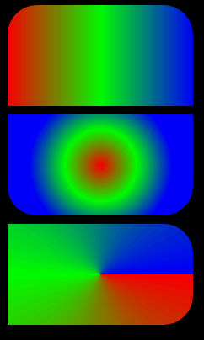
Шейдеры
Лекция 9, слайд 15
LinearGradient
RadialGradient
SweepGradient

Slide 17
Цветовые фильтры
Лекция 9, слайд 16
ColorMatrixColorFilter
Позволяет задать матрицу размером 4X5 для программной обработки изображений
LightingColorFilter
PorterDuffColorFilter
Умножает каналы первого цвета, прежде чем добавить второй. Результаты варьируются от 0 до 255
Один из 12 режимов смешивания Портера-Даффа для применения заданного цвета к объекту Paint

Slide 18
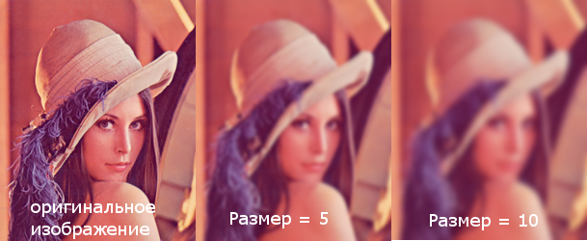


Матричные фильтры
Лекция 9, слайд 17

Slide 19
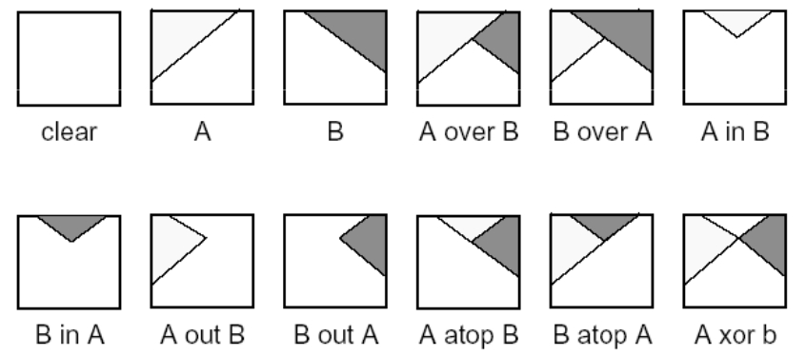
Композитные операции Портера-Даффа
Лекция 9, слайд 18

Slide 20
Контурные эффекты
Лекция 9, слайд 19
CornerPathEffect
DashPathEffect
DiscretePathEffect
PathDashPathEffect

Slide 21
Xfermode
Лекция 9, слайд 20
AvoidXfermode
Задает цвет, поверх которого объект Paint не может (или наоборот – может только поверх него) рисовать. Также можно задать допустимое отклонение (tolerance)
PixelXorXfermode
PorterDuffXferMode
Применяет побитовое сложение XOR при рисовании поверх существующих цветов
Правила смешивания изображений Портера-Даффа

Slide 22
Лекция 9, слайд 21
Сглаживание (алиасинг)
Сглаживание текста
Paint.setSubpixelText(boolean flag)
Сглаживание диагональных линий
Paint.setAntiAlias(boolean flag)

Slide 23
Лекция 9, слайд 22
Демо

Slide 24
Рекомендации по использованию объекта Canvas для рисования
Лекция 9, слайд 23
Учитывайте размер и ориентацию
Создавайте статические объекты только раз
Помните, что метод onDraw потребляет много ресурсов
Проведите преобразование Холста, а не графического примитива
Используйте анимацию
Применяйте растровые изображения, картинки в формате 9-patch и ресурсы Drawable

Slide 25

Лекция 9, слайд 25

